Slide 1
Викторина
«Спорт, здоровье, красота»

Slide 2
1
1
1
1
2
2
2
2
3
3
3
3
Бонус
Повтор
Правила игры

Slide 3
Правила игры
Цвета:
Красное поле - Правила
Коричневое поле - Спорт
Зеленое поле – вопросы по ЗОЖ
Синее поле – вопросы по Олимпийским играм;

Slide 4
Олимпийские игры
Где проходила зимняя Олимпиада в 2014 году?
А – Сочи
Б - Москва
В - Япония

Slide 5
Олимпийские игры
Что собой представляет эмблема Олимпийских игр?
Плывущие в лодке люди
Цветные ладошки
Пять колец

Slide 6
Олимпийские игры
Родина Олимпийских игр?
А - Испания
Б - Греция
В - Турция

Slide 7
Правила
Какие правила нужно выполнять, чтобы у вас были красивые и здоровые зубки?
А – есть сладкое
Б – грысть игрушки, веточки
В – лечить, чистить, полоскать рот после еды

Slide 8
Правила
Какие правила нужно выполнять, чтобы у вас была красивая осанка?
А – правильно сидеть за столом
Б – выполнять упражнения для осанки
В – держать осанку при ходьбе
Г – выполнять все эти правила

Slide 9
Правила
Какие правила надо выполнять, чтобы у вас всегда был хороший слух?
А – мыть и чистить уши
Б – не кричать громко в присутствии других
В – соблюдать все правила
Г – беречь уши от холода

Slide 10
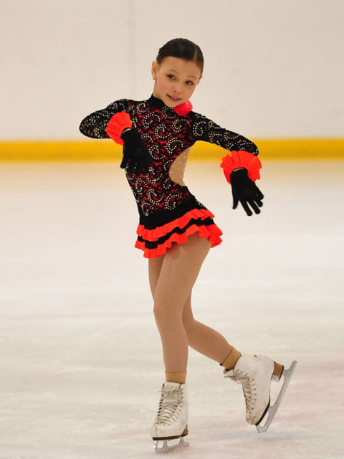
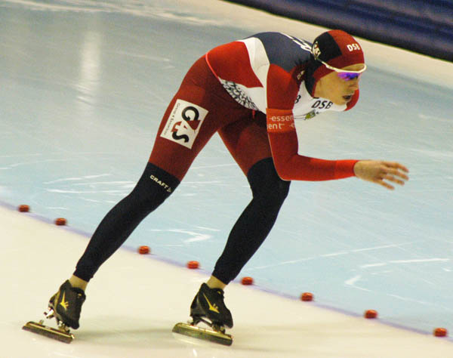
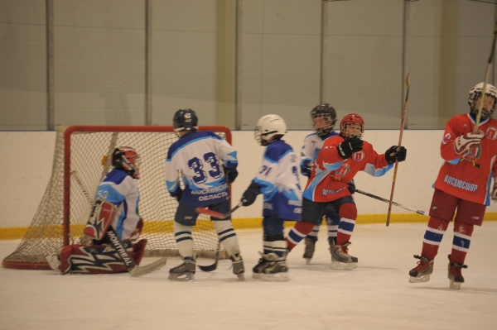
Спорт
Как зовут спортсмена, катающегося на коньках под музыку?
Фигурное катание
Конькобежный спорт
Хоккей

Slide 11
Спорт
Как называется спортивный снаряд, которым спортсмены играют клюшками?
А – мяч
Б – шайба
В – гайка
Г – волан

Slide 12
Спорт
Коньки на лето?
А – лыжи
Б – коньки
В – ролики
Г - скейтборд

Slide 13
ЗОЖ
Какого человека можно назвать здоровым?
А - много спит и ест
Б – лентяйничает и лежит на диване
В – всё время болеет
Г – делает зарядку, гуляет на свежем воздухе, не болеет, правильно питается и т.д.

Slide 14
ЗОЖ
Что надо делать по утрам, чтобы быть бодрым и здоровым?
Делать зарядку
Петь песни
Танцевать

Slide 15
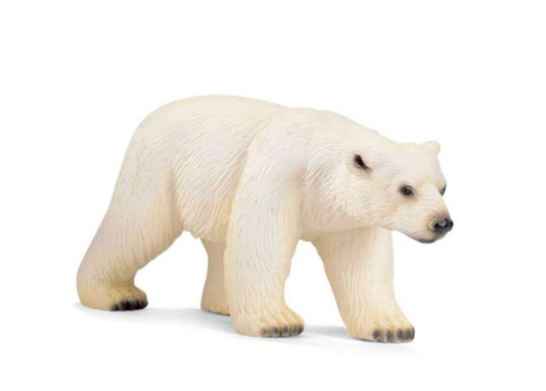
Как зовут людей, которые зимой купаются в проруби?
Морж
Кит
Белый медведь
Пингвин

Slide 16
Бонус
Найдите и обведите зимние виды спорта.

Slide 17
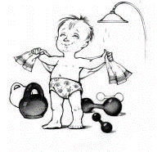
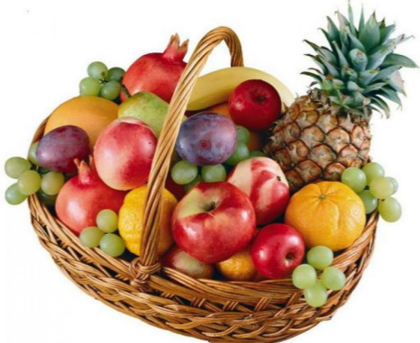
ЗОЖ
закаливание
спорт
гигиена
витамины
зарядка

Slide 18
Молодцы!
Будьте здоровы!

